Slide 1
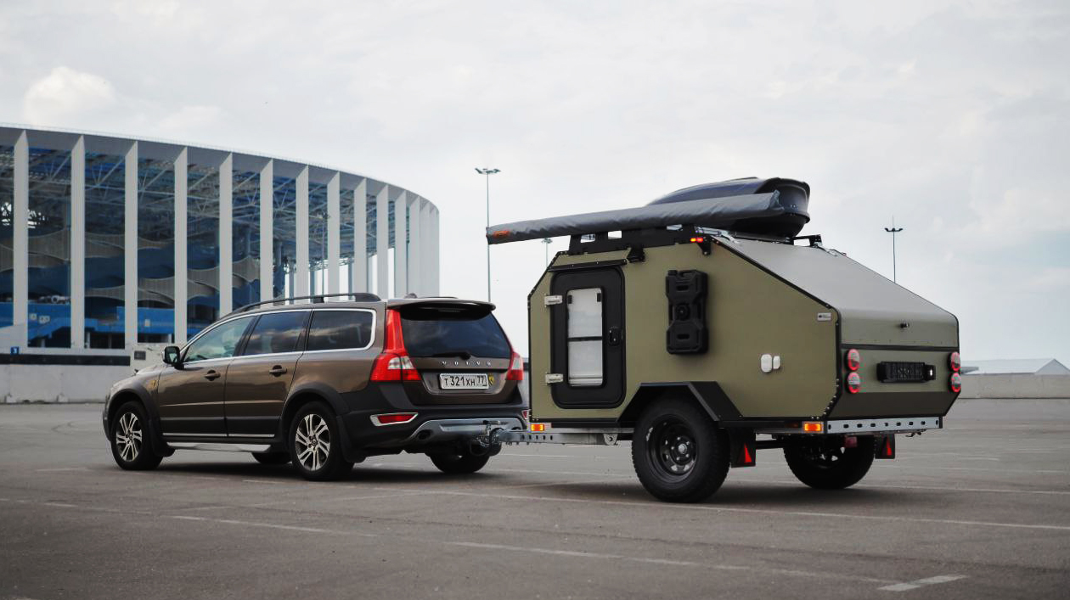

Slide 2
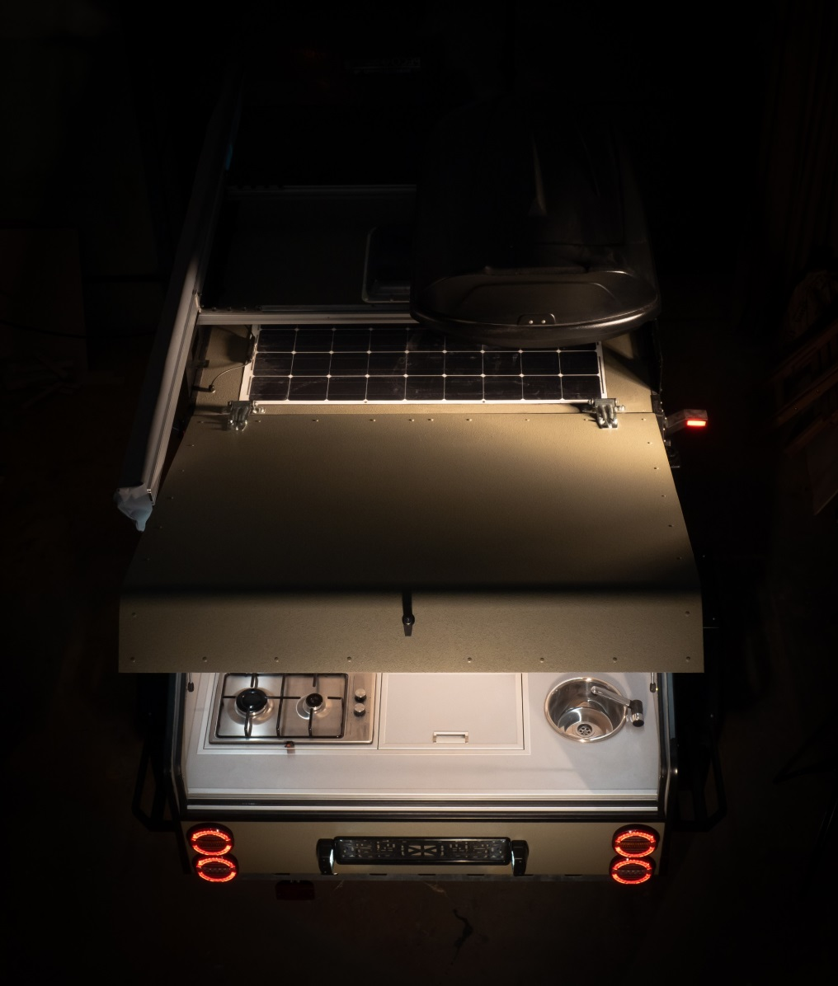
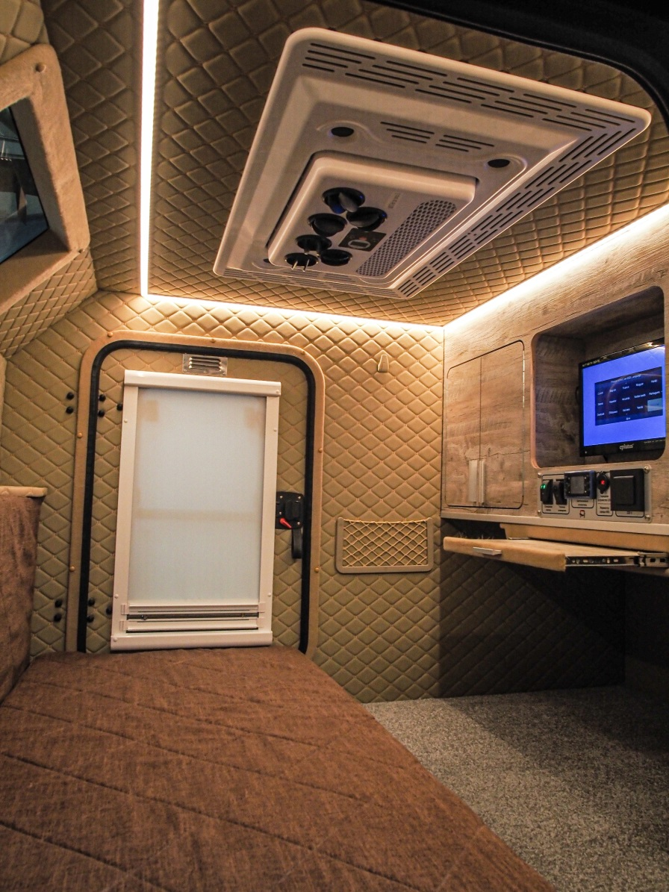
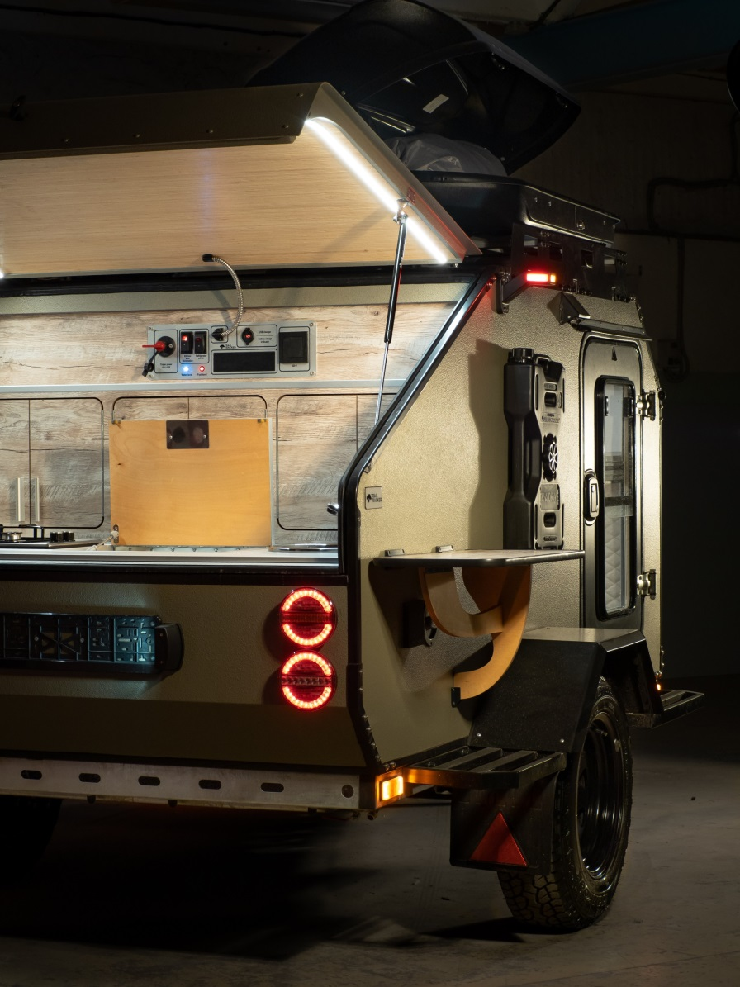

Slide 3
Прицеп кемпер дом на колёсах для активного отдыха и путешествий «Навигатор 2»
Внедорожный жилой прицеп дом на колёсах
Мы всегда внимательны к нашим клиентам и с интересом обсуждаем опыт эксплуатации прицепов любых марок и моделей. Нам это необходимо для того, чтобы делать нашу продукцию еще более удобной, более функциональной, более современной и соответствующей, в том числе и с точки зрения дизайна. В прицепе «Навигатор 2» реализован ряд преимуществ, позаимствованный из модели «Навигатор», а также самые смелые решения нашего конструкторского отдела. «Навигатор 2» - это новое видение комфорта, безопасности и надежности.
Возможности прицепа кемпера «Навигатор 2»
Возможности прицепа «Навигатор 2» безграничны, ведь к его созданию нас подтолкнули мнения путешественников и людей, предпочитающих активное времяпрепровождение.
Идеально сбалансированная компоновка кузова сохранила свои габаритные характеристики: мы разместили кухню в отдельном переднем блоке для комфорта и удобства эксплуатации.
Запасное колесо и другое оборудование заняли свое место в задней части кузова, что позволило улучшить эксплуатационные характеристики и добиться идеальной развесовки прицепа. Жилая зона прицепа «Навигатор 2» так же не осталась без внимания наших инженеров, она стала больше, уютнее и комфортнее, что Вы и сможете оценить в Ваших самых смелых поездках.

Slide 4
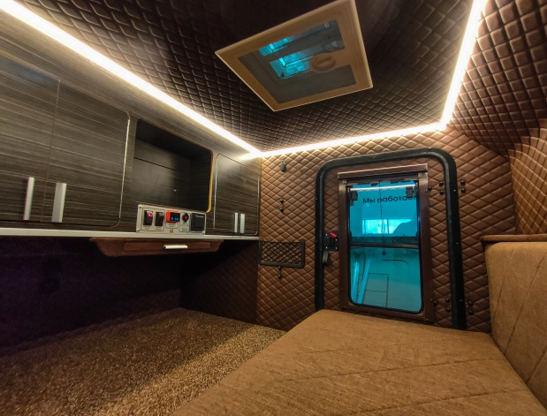
Комплектация
Комплектация
Базовая стоимость и комплектация прицепа кемпера
КУЗОВ
✓ Усиленный несущий кузов (с утеплением)
✓ Финишное покрытие кузова полиуретановым составом в цвет заказчика (Raptor)
✓ Декоративные молдинги из алюминия (покрытие лаком) с винтами из нержавеющей стали
✓ Защита днища кузова
✓ Верхние габаритные огни (белые/красные) светодиодные
✓ Боковые габаритные огни (оранжевые) светодиодные
✓ Основные задние фонари (стоп сигнал, габаритные огни, указатель поворота «бегающий», задний ход)
✓ Брызговики с отражателями типа «треугольник»
✓ Противотуманный фонарь
✓ Подсветка номерного знака светодиодная
✓ Контурные габаритные огни типа «рога» светодиодные (красный/белый)
✓ Наружное освещение светодиодное (около дверное пространство)
✓ Колесные арки на металлическом каркасе с обшивкой из алюминия
✓ Рейлинги из алюминия с поперечинами для крепления груза
✓ Дверь жилого модуля:
дверь с пластиковой обшивкой с автомобильным замком,
окно автомобильное с форточкой,
проем двери с автомобильным уплотнителем,
козырек над дверным проемом.
✓ Крышка кухонного модуля герметичная с ригельным автомобильным замком
✓ Канистра экспедиционная 7 литров с креплением на лев. борту
ЖИЛОЙ МОДУЛЬ
✓ Ящики для личных вещей с фасадами (отделка фасадов на выбор заказчика)
✓ Обработка внутренних поверхностей ящиков яхтенным лаком
✓ Внутренняя отделка искусственной кожей с прострочкой
✓ Напольное покрытие (ковролин)
✓ Внутреннее светодиодное освещение по периметру салона
✓ Спальное место 2200 х 1460 мм
✓ Матрас 3в1 (трансформируется - диван, матрас, транспортное положение
✓ Панель управления:
управление освещением жилого модуля,
управление освещением около дверного пространства,
розетка зарядки USB с индикацией напряжения бортовой сети
Базовая комплектация уже включает в себя шасси с рессорной ходовой
ШАССИ
✓ Рама усиленная (металл 3мм),
✓ Обработка рамы (окрашивание в черный цвет),
✓ Опорное колесо,
✓ Ось со ступицами 98х4,
✓ Рессоры (мах нагрузка 1200 кг.),
✓ Разъем подключения к автомобилю 13 PIN,
✓ Жгут проводов
Базовая комплектация уже включает в себя утепленный, усиленный кузов с комфортабельным салоном
camper-laggar.ru

Slide 5
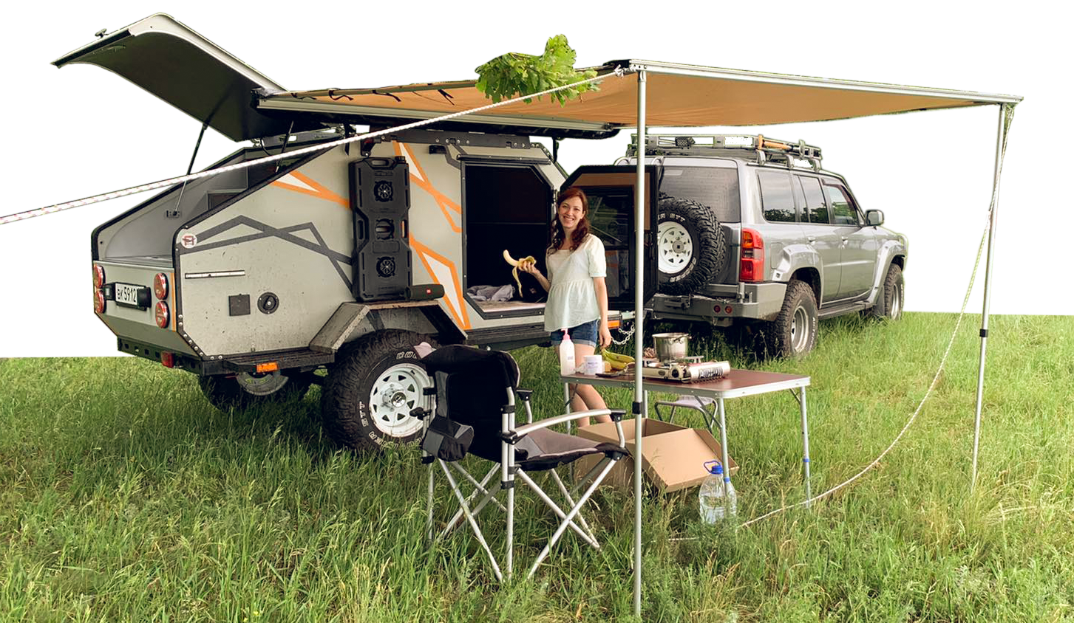
Комплектация
Комплектация
Базовая стоимость и комплектация прицепа кемпера
КУХОННЫЙ БЛОК
✓ Столешница с обшивкой из пластика HPL
✓ Ящики для хранения и транспортировки продуктов питания и посуды с фасадами (отделка фасадов на выбор заказчика)
✓ Багажная ниша с крышкой
✓ Технический отсек
✓ Панель управления:
управление освещением кухонного модуля,
выключатель питания 12V прицепа,
розетка зарядки USB с индикацией напряжения бортовой сети.
✓ Освещение кухни светодиодное
СИСТЕМА ЭЛЕКТРОПИТАНИЯ
✓ Тяговый аккумулятор AGM 60 a\h с кронштейном
✓ Интеллектуальное зарядное устройство (автоматическое)
✓ Розетка автомобильная для подключения внешней сети 220V
✓ Переходник – удлинитель для подключения внешней сети
✓ Блок предохранителей
✓ Жгут проводов
Стоимость базовой комплектации
650 000 Руб.
camper-laggar.ru

Slide 6
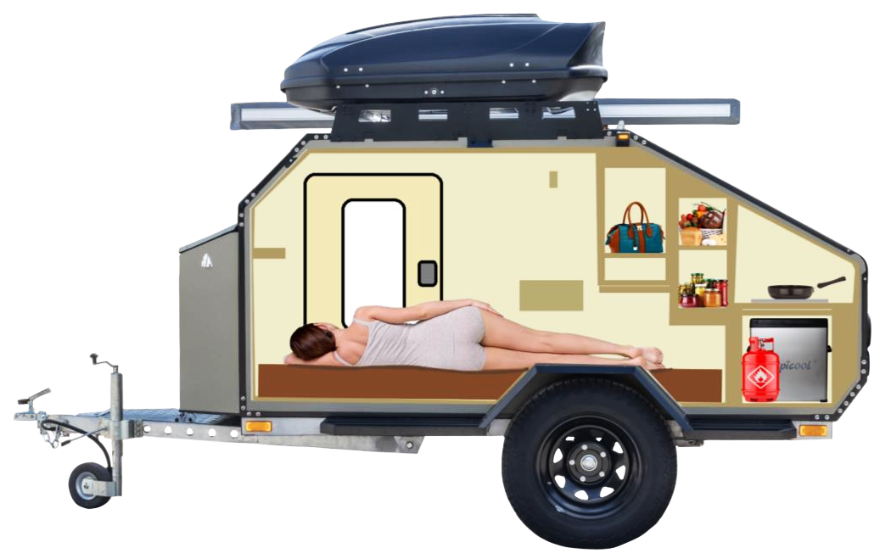
Характеристики
Основные характеристика прицепа капля «Навигатор 2»
Ширина кузова 1 500 мм.
Колея 1 890-2100 мм.
Высота от уровня земли 1900-2100 мм.
Длина кузова 2 500 мм.
Длина спальни 2 200 мм.
Ширина спальни 1480 мм.
Масса до 620-750 кг.
Клиренс от 450 мм.
Грузоподъемность рейлингов 250 кг.
+1900 mm
+300 mm
2200 mm
2700 mm
* Обращаем Ваше внимание на то, что такие параметры прицепа как: клиренс / высота от уровня земли до
верхней точки рейлинга, могут изменяться в зависимости от выбора ходовой и размерности колес.

Slide 7
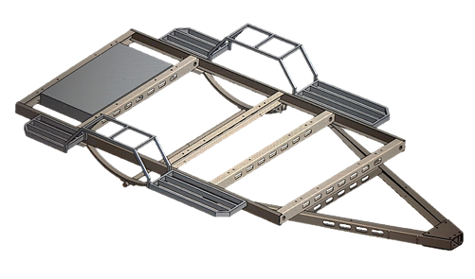
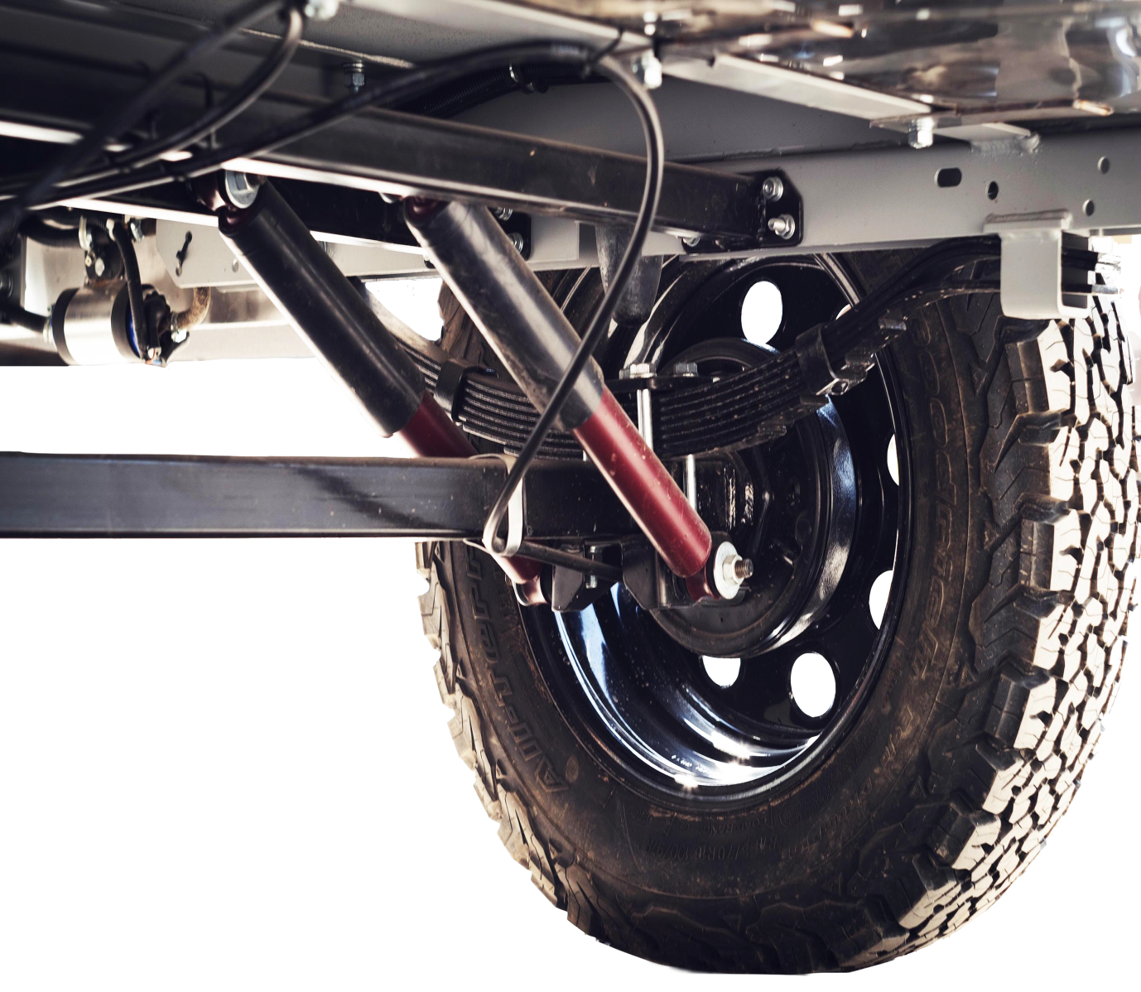
Технологии
Технологии прицепа кемпера капля «Навигатор 2»
Шасси наших прицепов существенно отличаются по всем параметрам от серийных.
Первое это конечно же сам металл. Сталь толщиной 3 мм., с легкостью принимает на себя все нагрузки от дороги, даже на скоростях и даже там, где этих самых дорог нет.
Второе преимущество – это инженерные решения. Рама шасси имеет множество усиливающих элементов в своей конструкции, а также технологические вырезы, которые одновременно облегчают вес рамы и одновременно увеличивают количество ребер жесткости.
Третье это возможности модернизации шасси. Наши шасси могут быть изготовлены в соответствии с вашими потребностями. На шасси могут быть установлены баки различной емкости, сдвоенные амортизаторы, ступицы с тормозной системой, различные виды подвесок и многое другое.

Slide 8
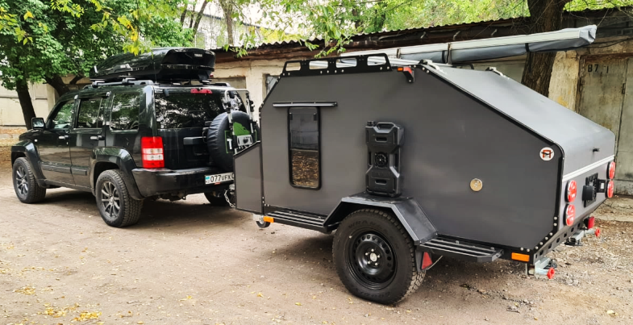
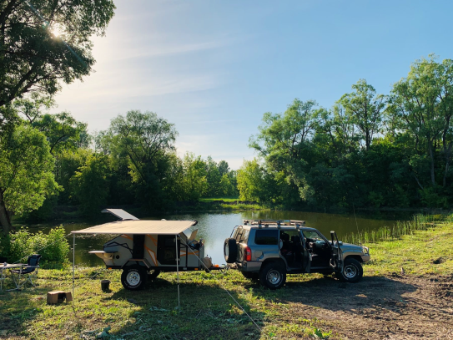
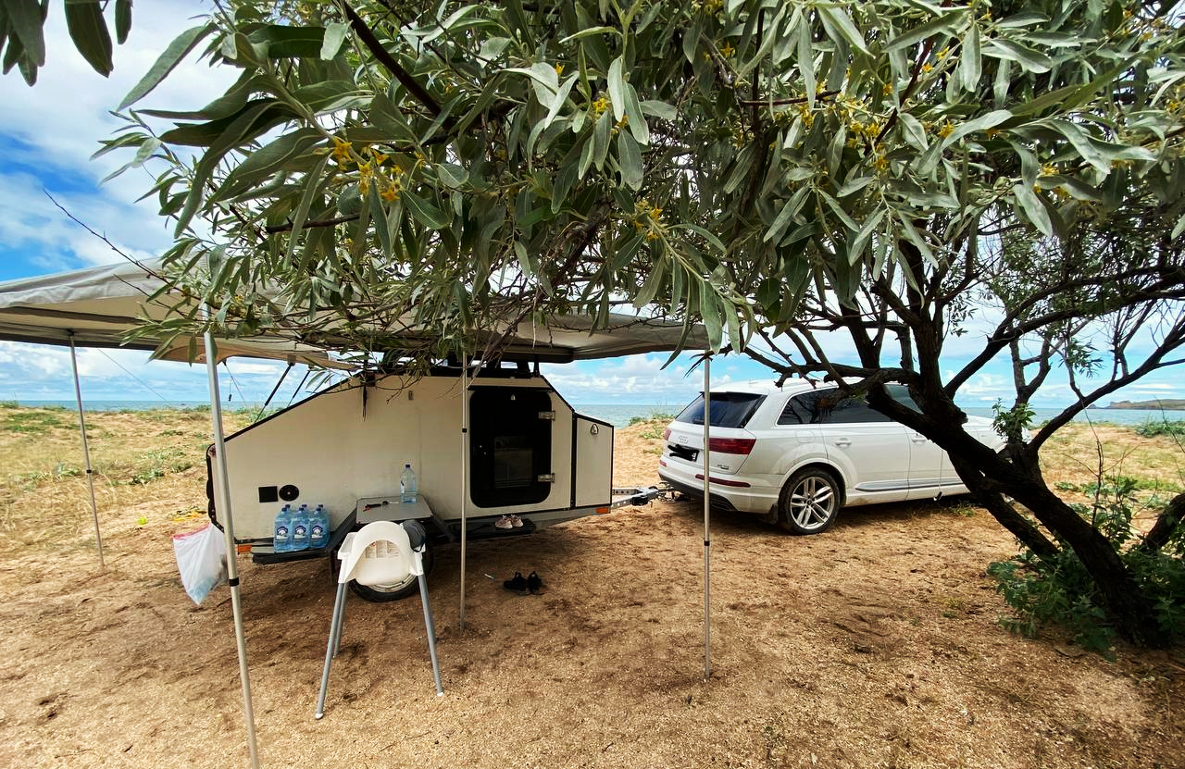
Технологии
Технологии прицепа кемпера капля «Навигатор 2»
Мы всегда показываем нашим гостям, потенциальным и постоянным заказчикам наше стремление к прицепам именно заводского качества. И зачастую наши клиенты помогают нам в этом, благодаря обратной связи и общению.
А заводское качество возможно только с применением заводских, качественных комплектующим, предназначенных именно для автомобилей и автодомов. Именно такие комплектующие мы применяем в своих серийных прицепах. Это и автомобильные герметичные разъемы для электрических жгутов, защитная автомобильная гофра, дверные замки и петли для автодомов, дверные уплотнители для автомобилей, газовые упоры, светодиодные фары и миногою другое.
Большинство этих комплектующих производится в Италии, Германии, Польше и Франции. Это повышает надежность и долговечность наших прицепов.

Slide 9
Кухня
Дополнительные опции прицепа кемпера капля «Навигатор 2»
Система водоснабжения 53 000 Руб.
- Бак для чистой воды 45л.,
- Насос погружной (кемперный),
- Заливная горловина,
- Раковина с электромагнитным краном
- Датчик контроля уровня воды
Душ (люк душевой с лейкой на правый борт) 21 000 Руб.
Палатка для душа (типа маркиза) 25 000 Руб.
Холодильник 24л. (переносной КНР) 20 000 Руб.
Холодильник 20л. (переносной компрессорный КНР) 45 000 Руб.
Встроенная газовая плита Турция (баллон 5л.) 35 000 Руб.
Стол съемный на борт 17 000 Руб.

Slide 10
Шасси
Дополнительные опции прицепа кемпера капля «Навигатор 2»
Ш
А
С
С
И
Горячее цинкование рамы 17 000 Руб.
Независимая подвеска на «А»-образных рычагах 45 000 Руб.
Усиленные ступицы 139,7 х 5 20 000 Руб.
Переходные проставки для колес
(обеспечивают взаимозаменяемость колес с авто) 25 000 Руб.
Сдвоенные амортизаторы 17 000 Руб.
Усиленное опорное колесо 7 000 Руб.
Комплект колес R16 (штампованные диски OFF ROAD, покрышки)
В КОМПЛЕКТ ВКЛЮЧЕНЫ УСИЛЕННЫЕ СТУПИЦЫ (кроме независимой подвески) 50 000 Руб.

Slide 11
Экстерьер
Дополнительные опции прицепа кемпера капля «Навигатор 2»
Дополнительное нанесение декоративных изображений от 25 000 Руб.
Дополнительное усиление бортов (обшивка правого и левого борта
композитным алюминием) 40 000 Руб.
Кронштейн с экспедиционной канистрой на борт (7л.)-1шт. 7 000 Руб.
Кронштейн с экспедиционной канистрой на борт (17л.)-2шт. 20 000 Руб.
Навес защитный «Маркиза» прямой 2.5 м. 35 000 Руб.
Навес защитный «Маркиза» комбинированная / веерная 55 000 Руб.
Комплект съемных бортов для навеса защитного 20 000 Руб.
Рундук герметичный в стиле кузова 40 000 Руб.
Ниша для обуви встроенная в подножку двери 1шт. 9 000 Руб.
Стояночные упорные домкраты 17 000 Руб. Кронштейн запасного колеса с креплением на дышло (без учета стоимости запасного колеса) 19 000 Руб.
Кейс экспедиционный на дышло 23 000 Руб.

Slide 12
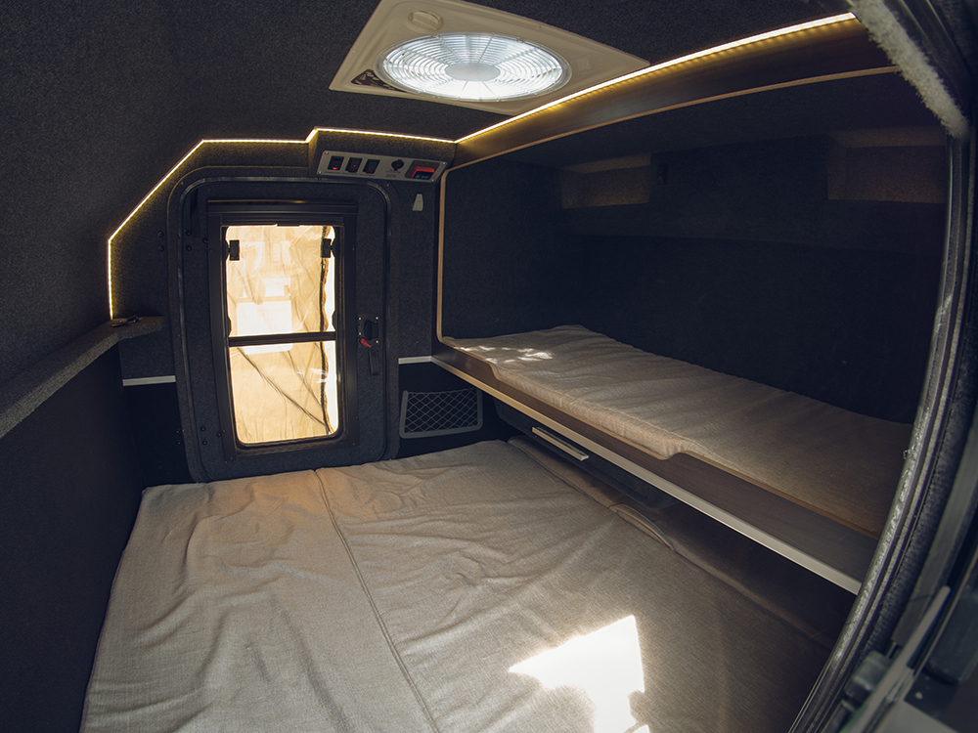
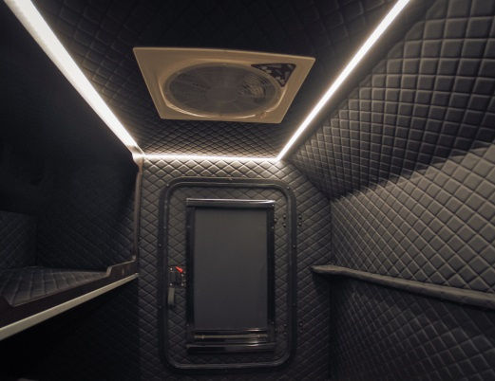
Жилая зона
Дополнительные опции прицепа кемпера капля «Навигатор»
Москитная сетка типа жалюзи с направляющими из алюминия (цена за 2шт.) 10 000 Руб.
Встроенные рулонные шторы с москитной сеткой 2в1 (цена за 2шт.) 25 000 Руб.
Дополнительная дверь в левый борт (окно с форточкой, замок) 40 000 Руб.
Столик выдвижной (малый) 10 000 Руб.
Люк на крышу вентиляционный с москитной сеткой (механический) 16 000 Руб.
Люк на крышу с вентилятором и москитной сеткой 37 000 Руб.
Аудио система 18 000 Руб.
Телевизор 15 дюймов с кронштейном 21 000 Руб.
Автономный отопитель 2Квт. (бак + датчик мин.уровня) 40 000 Руб.
Вещевые сетки и крючки по обеим бортам 5 000 Руб.
Матрас улучшенный (рогожа с прострочкой по всей
поверхности, ортопедический наполнитель) 25 000 Руб.
Ручки фасадов (жилая/кухонная зоны) из алюминия 9 000 Руб.

Slide 13
Электропитание
Дополнительные опции прицепа кемпера капля «Навигатор 2»
Усиленный АКБ 75А/ч 10 000 Руб.
Инвертор 12-220 В 800Вт. (в комплект входят розетки 220В) 10 000 Руб.
Инвертор 12-220 В 2000Вт. (в комплект входят розетки 220В) 25 000 Руб.
Зарядка АКБ прицепа при движении (без доработки авто) 6 000 Руб.
Солнечные батареи 100Ватт (с контроллером заряда АКБ) 20 000 Руб.
Солнечные батареи 200Ватт (две панели с контроллером заряда АКБ) 37 000 Руб.

Slide 14
Контактные данные
c a m p e r - l a g g a r . r u
+8 (800) 101-47-37
+7 (966) 065-47-07
hellolaggar@gmail.com
vk.com/laggarpro
instagram.com/laggarpro

